Slide 1

แนวทางการนิเทศงาน
ประเด็นที่ 1 Health For Wealth
กลุ่มงานการแพทย์แผนไทยและการแพทย์ทางเลือก
วันที่ 7 กุมภาพันธ์ 2566

Slide 2

ระดับความสำเร็จของการจัดบริการคลินิกกัญชาทางการแพทย์
1) ผู้ป่วยที่มีการวินิจฉัยระยะประคับประคอง (Palliative care)
ที่ได้รับการรักษาด้วยยากัญชาทางการแพทย์
2) ผู้ป่วยทั้งหมดที่ได้รับการรักษาด้วยยากัญชาทางการแพทย์
3) จำนวนงานวิจัยและการจัดการความรู้ด้านกัญชาทางการแพทย์ของหน่วยงานในสังกัดกระทรวงสาธารณสุข 3.1) งานวิจัยอย่างน้อย ระดับเขตสุขภาพ
3.2) มีกิจกรรมการจัดการความรู้ ระดับเขตสุขภาพ
ร้อยละ 5
เพิ่มขึ้นร้อยละ 50
2 เรื่อง
2 ครั้ง

Slide 3


Slide 4
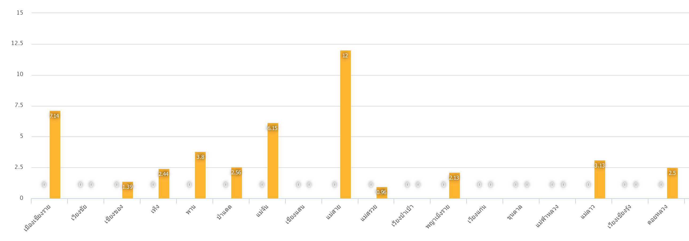
ประเด็นที่ 1 Health for wealth
ตัวชี้วัด : ร้อยละของผู้ป่วยที่มีการวินิจฉัยระยะประคับประคอง (Palliative care) ที่ได้รับการรักษาด้วยยากัญชาทางการแพทย์
เป้าหมาย : ร้อยละ 5
ลำดับ | อำเภอ | ผู้ป่วย palliative care ทั้งหมด | ผู้ป่วย palliative care ที่ได้รับยากัญชา | ร้อยละ
1 | เมืองเชียงราย | 168 | 12 | 7.14
2 | เวียงชัย | 56 | 0 | 0
3 | เชียงของ | 359 | 5 | 1.39
4 | เทิง | 41 | 1 | 2.44
5 | พาน | 159 | 6 | 3.77
6 | ป่าแดด | 39 | 1 | 2.56
7 | แม่จัน | 65 | 4 | 6.15
8 | เชียงแสน | 66 | 0 | 0
9 | แม่สาย | 50 | 6 | 12
10 | แม่สรวย | 105 | 1 | 0.95
11 | เวียงป่าเป้า | 118 | 0 | 0
12 | พญาเม็งราย | 48 | 1 | 2.08
13 | เวียงแก่น | 37 | 0 | 0
14 | ขุนตาล | 123 | 0 | 0
15 | แม่ฟ้าหลวง | 10 | 0 | 0
16 | แม่ลาว | 64 | 2 | 3.13
17 | เวียงเชียงรุ้ง | 29 | 0 | 0
18 | ดอยหลวง | 40 | 1 | 2.5
 | รวม | 1,577 | 40 | 2.54
จำนวนผู้ป่วย palliative care ทั้งหมด (ราย) | จำนวนผู้ป่วย palliative care ที่ได้รับยากัญชา (ราย) | ร้อยละ
1,577 | 40 | 2.54
ที่มา: ข้อมูล HDC ณ วันที่ 1 กุมภาพันธ์ 2565

Slide 5
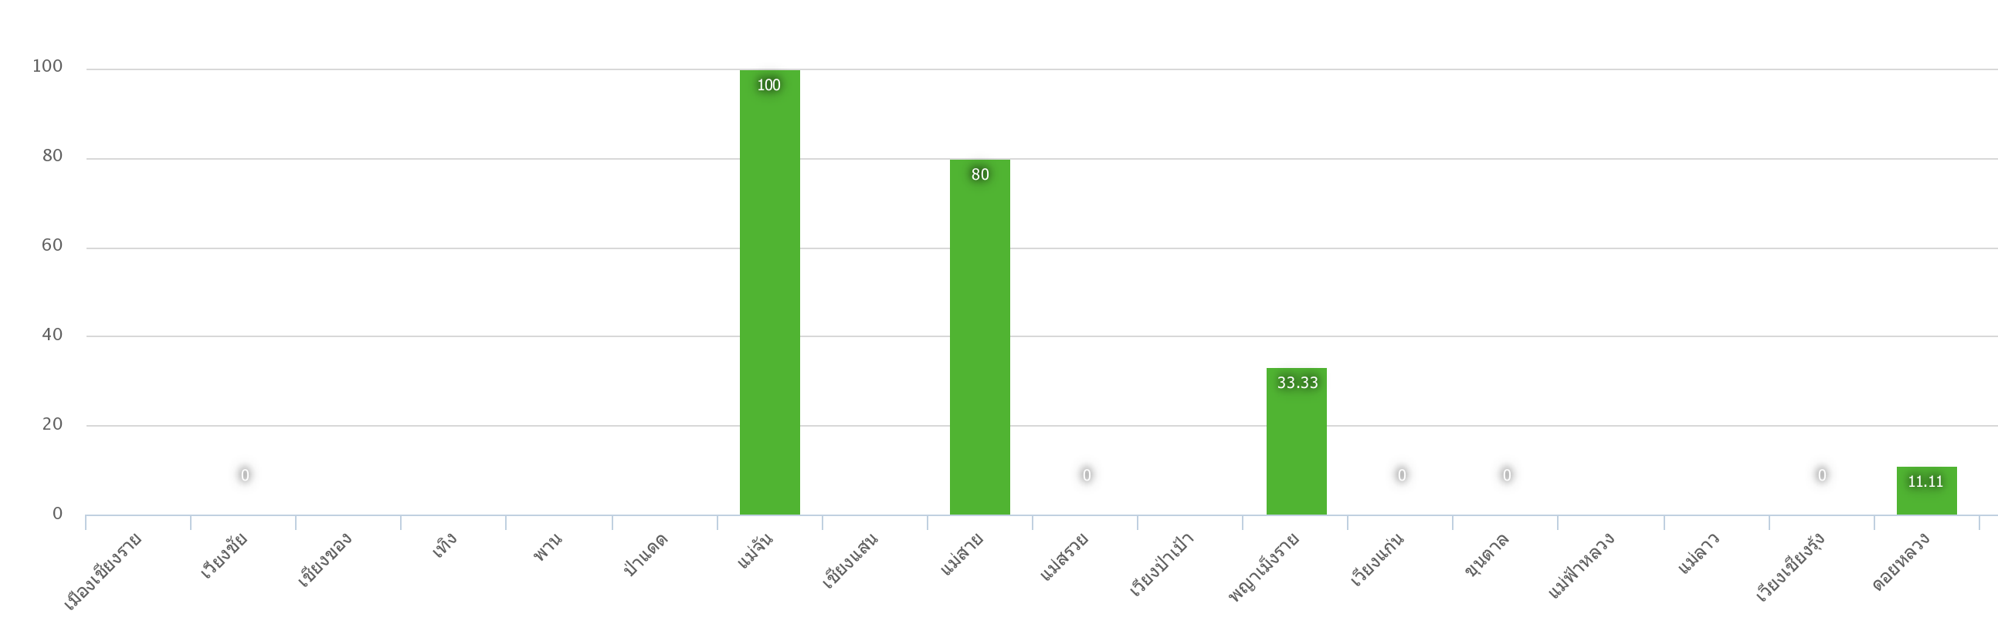
ประเด็นที่ 1 Health for wealth
ตัวชี้วัด : ร้อยละของผู้ป่วยทั้งหมดที่ได้รับการรักษาด้วยยากัญชาทางการแพทย์
เป้าหมาย : เพิ่มขึ้นร้อยละ 50 (เทียบกับปีงบประมาณ 2564)
ลำดับ | อำเภอ | จำนวนผู้ป่วย |  | ร้อยละ
 |  | ปีงบประมาณ 2564 | ปีงบประมาณ 2566
1 | เมืองเชียงราย | 119 | 71 | -40.34
2 | เวียงชัย | 0 | 1 | 100
3 | เชียงของ | 22 | 11 | -50
4 | เทิง | 5 | 0 | -100
5 | พาน | 46 | 19 | -58.7
6 | ป่าแดด | 9 | 4 | -55.56
7 | แม่จัน | 3 | 6 | 100
8 | เชียงแสน | 7 | 0 | -100
9 | แม่สาย | 20 | 36 | 80
10 | แม่สรวย | 0 | 0 | 0
11 | เวียงป่าเป้า | 22 | 21 | -4.55
12 | พญาเม็งราย | 3 | 4 | 33.33
13 | เวียงแก่น | 0 | 0 | 0
14 | ขุนตาล | 0 | 0 | 0
15 | แม่ฟ้าหลวง | 13 | 2 | -84.62
16 | แม่ลาว | 17 | 14 | -17.65
17 | เวียงเชียงรุ้ง | 0 | 6 | 100
18 | ดอยหลวง | 9 | 10 | 11.11
 | รวม | 295 | 205 | -30.51
จำนวนผู้ป่วย ปี 2564 (ราย) | จำนวนผู้ป่วย ปี 2566 (ราย) | ร้อยละผู้ป่วย
295 | 205 | -30.51
ที่มา: ข้อมูล HDC ณ วันที่ 1 กุมภาพันธ์ 2565

Slide 6
ประเด็นการนิเทศงาน
ประเด็นที่ 1 Health for wealth
การจัดบริการคลินิกกัญชาทางการแพทย์
ประเด็นติดตาม
1. ผลการดำเนินงานคลินิกกัญชาทางการแพทย์ตามตัวชี้วัด
2. แนวทางการดำเนินงานคลินิกกัญชาทางการแพทย์ การคัดกรองผู้ป่วยเพื่อรับการรักษาด้วยยากัญชาทางการแพทย์
3. ปัญหาและอุปสรรคในการดำเนินงาน
4. แนวทางการแก้ไข/ข้อเสนอแนะ

